Slide 1

数据科学与工程导论
Introduction to Data Science and Engineering

Slide 2
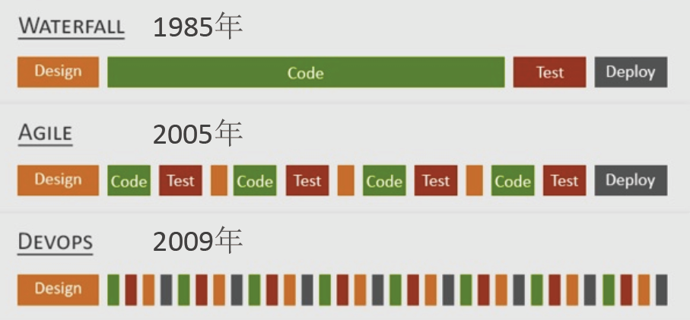
开篇实例
软件开发过程与新技术迭代

Slide 3
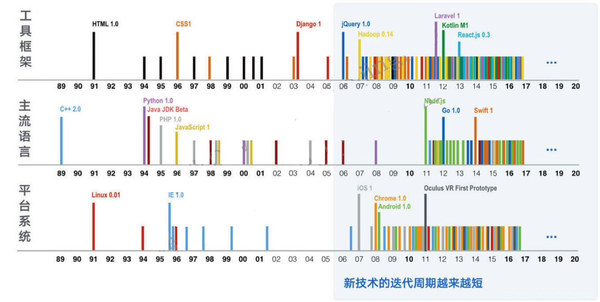
开篇实例
软件开发过程与新技术迭代

Slide 4

第 9 章 数据科学过程
1
数据科学过程基础
- 设定研究目标
- 数据获取
- 数据预处理
- 探索性分析
- 数据建模
- 交流与展示
2
数据科学工作流

Slide 5
9.1 数据科学过程基础
National Academy of Sciences (NAS): Pipelines of processes that combine people, data, tools and systems to solve data centric problems.
formulating good questions
preparing available data
choosing a set of tools and systems
undertaking analyses in a reproducible manner
assessing analytic methods
drawing appropriate conclusions
communicating results
什么是数据科学过程

Slide 6
9.1 数据科学过程基础
微软：Data Science Process (DSP) 是一种敏捷的迭代式数据科学方法，可有效交付预测分析解决方案和智能应用程序。
Joe Blitzstein (Harvard): a data science process framework including:
Stage 1: Ask A Question
Stage 2: Get the Data
Stage 3: Explore the Data
Stage 4: Model the Data
Stage 5: Communicate the Data
CRISP-DM: is an open standard process model that describes common approaches used by data mining experts.
什么是数据科学过程

Slide 7
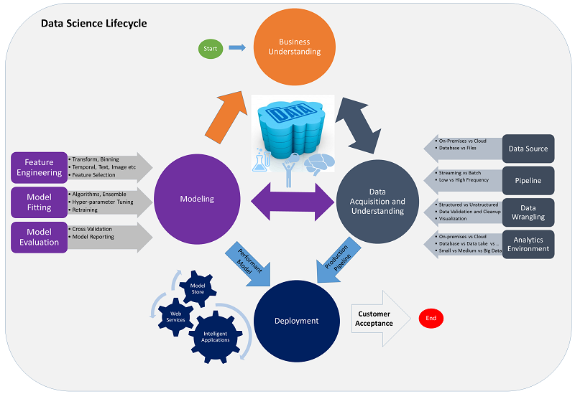
9.1 数据科学过程基础
Business understanding
Data acquisition and understanding
Modeling
Development
Microsoft Team Data Science Lifecycle

Slide 8
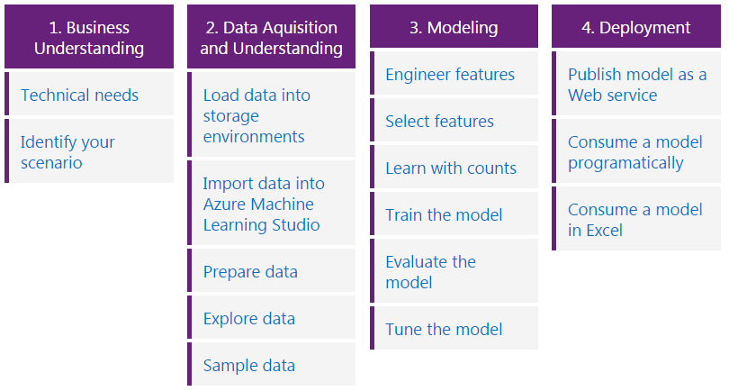
9.1 数据科学过程基础
Microsoft Team Data Science Process

Slide 9
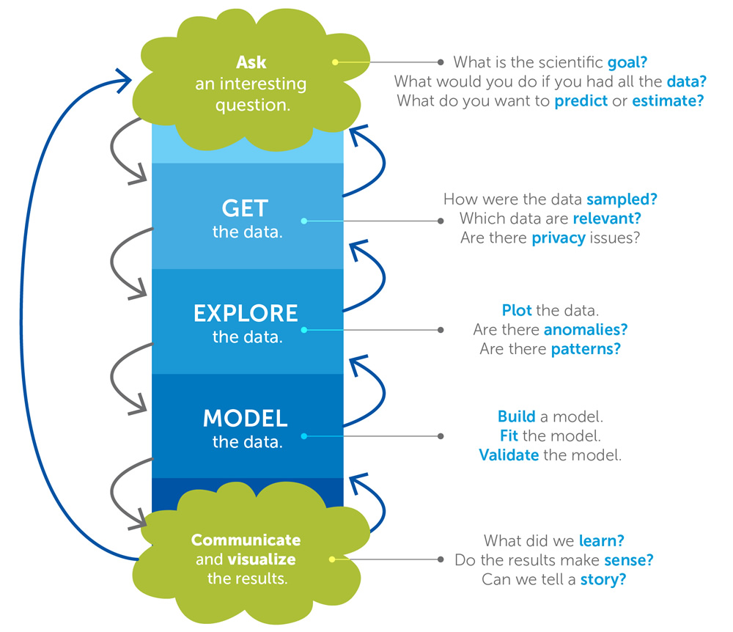
9.1 数据科学过程基础
提出一个有趣的问题
Skills: science, domain expertise, curiosity
Tools: your brain, talking to experts, experience
获取数据
Skills: web scraping, data cleaning, querying databases, CS stuff
Tools: python, pandas
探索数据
Skills: Get to know data, develop hypotheses, patterns? anomalies?
Tools: matplotlib, numpy, scipy, pandas
数据建模
Skills: regression, machine learning, validation, big data
Tools: scikits learn, pandas, mrjob, mapreduce
交流与可视化结果
Skills: presentation, speaking, visuals, writing
Tools: matplotlib, powerpoint/keynote
Another Data Science Process

Slide 10
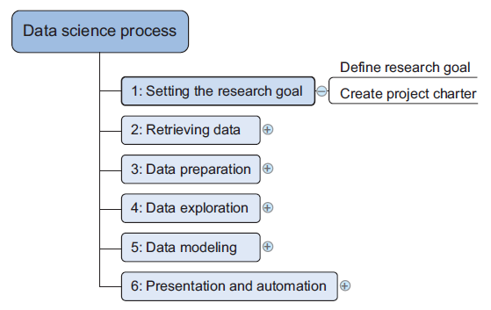
9.1 数据科学过程基础
设立研究目标
数据获取
数据预处理
探索性分析
数据建模
交流与展示
定义研究目标：了解研究的目标和背景
创立项目章程：
明确的研究目标
项目任务和背景
如何进行分析
期望使用什么资源
论证项目可行性
明确可交付的成果
时间表
设立研究目标

Slide 11
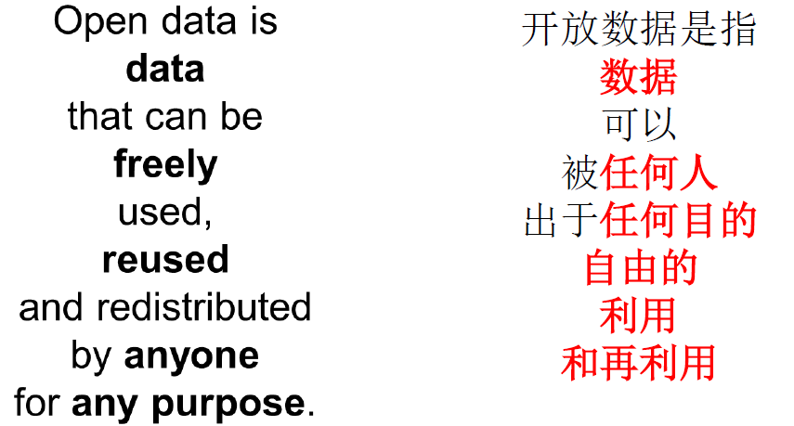
9.1 数据科学过程基础
设立研究目标
数据获取
数据预处理
探索性分析
数据建模
交流与展示
Private data
Public data
Open data
数据获取

Slide 12
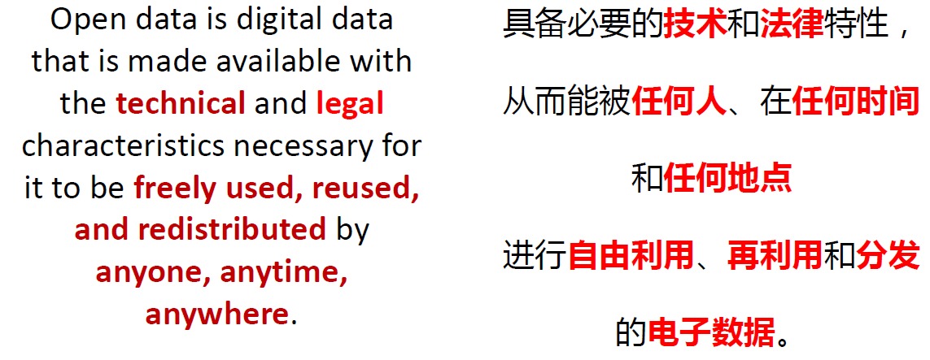
9.1 数据科学过程基础
设立研究目标
数据获取
数据预处理
探索性分析
数据建模
交流与展示
数据获取

Slide 13
9.1 数据科学过程基础
设立研究目标
数据获取
数据预处理
探索性分析
数据建模
交流与展示
开放数据集（Open Dataset）
政府（Government）
联合国数据库、美国政府、地方政府
企业（Company）
AWS、Facebook、Google
健康（Healthcare）
金融（Finance）
天气（Climate）
休闲娱乐
科学研究
语言数据集、世界银行、人口与健康
竞赛数据
Kaggle、天池、SODA
SODA大赛数据
上海市居民公交卡刷卡记录
强生出租车数据
浦东公交到离站数据
联通数据、电信数据：上网行为、用户特征
公安数据：道路事故、犯罪统计、派出所出警
汇纳科技商圈数据：商圈客流量
城市绿化数据、工商局数据、
运输公司数据
环保数据：AQI数据、重点污染源、
天气数据：实时雨量
信用平台数据
摩拜单车骑行数据
数据获取

Slide 14
9.1 数据科学过程基础
设立研究目标
数据获取
数据预处理
探索性分析
数据建模
交流与展示
数据预处理是数据处理过程中非常重要的一步。这个过程，也许会是整个数据处理流程中最耗费时间的一环。过程中也许会很枯燥和烦闷，但是绝对不可或缺。
《探索性数据挖掘和数据清理》的作者西奥多·约翰逊和塔玛拉帕拉尼·达苏曾经说过：“根据我们的经验，最终数据挖掘的价值有百分之八十都取决于探索式数据分析和数据清洗的效果。”
数据预处理的目的

Slide 15
9.1 数据科学过程基础
设立研究目标
数据获取
数据预处理
探索性分析
数据建模
交流与展示
杂乱性
重复性
不完整性
存在噪声
为什么需要进行数据的预处理呢？
因为在原始数据中存在着各种各样的问题。
数据预处理的原因

Slide 16
9.1 数据科学过程基础
设立研究目标
数据获取
数据预处理
探索性分析
数据建模
交流与展示
杂乱性
重复性
不完整性
存在噪声
杂乱性是指系统中的数据缺乏统一的标准和定义。
具体表现形式包括：
在不同的数据来源中的同义异名情况，例如为了标示客户，一些数据来源用cust_id来区分，另一些则用cust_number；
不同数据来源采用的度量标准可能不同，比如对于性别，一些采用M或F来区分，另一些则采用男或女来区分；
对同一属性定义的类型不同，以工资为例，一些数据来源可能定义为Int型，另一些则将工资定义为Double型。
数据预处理的原因

Slide 17
9.1 数据科学过程基础
设立研究目标
数据获取
数据预处理
探索性分析
数据建模
交流与展示
杂乱性
重复性
不完整性
存在噪声
重复性是指同一事物在数据库中存在两条或多条完全相同的记录。
这种情况非常常见，如实际使用过程中出现的意义相同或者表示同一信息的多个属性。
数据预处理的原因

Slide 18
9.1 数据科学过程基础
设立研究目标
数据获取
数据预处理
探索性分析
数据建模
交流与展示
杂乱性
重复性
不完整性
存在噪声
不完整性是指系统设计的不合理或者使用过程中的某些因素所造成的属性值缺失或者不确定。或者是某个元组中缺少了某样或者某几样属性，甚至是多个元组直接缺失。
造成这种情况的原因，或许是在数据输入时，某些数据可能被误认为不重要而删除掉了。或是某些数据由于存在不一致性，结果被删除了。
数据预处理的原因

Slide 19
9.1 数据科学过程基础
设立研究目标
数据获取
数据预处理
探索性分析
数据建模
交流与展示
杂乱性
重复性
不完整性
存在噪声
存在噪声是指测量变量中的随机错误或偏离期望的鼓励点值。噪声数据的来源众多，起因也各异。
数据预处理的原因

Slide 20
9.1 数据科学过程基础
设立研究目标
数据获取
数据预处理
探索性分析
数据建模
交流与展示
按照所处理的内容不同，可以分为以下几类：
数据清洗： 数据清理即填写空缺值、平滑噪声数据、识别删除孤立点，以及解决数据中的不一致性问题；
数据集成：数据集成即通过操作集成多个来源不同的数据库、数据立方或文件；
数据变换：数据变换即对原始数据进行规范化和聚集操作；
数据规约：数据规约即通过操作得到数据集的压缩表示，所得到的压缩表示将会小得多，但可以在其上得到与原始数据相同或相近的数据挖掘结果。
数据预处理的主要任务

Slide 21
9.1 数据科学过程基础
设立研究目标
数据获取
数据预处理
探索性分析
数据建模
交流与展示
数据清洗的主要任务就是对原始数据进行处理，将“脏”数据转化为“干净的”数据。其主要任务包括：
填补空缺值
平滑噪声数据
纠正不一致数据
消除冗余数据
数据清洗
数据预处理的主要任务

Slide 22
9.1 数据科学过程基础
设立研究目标
数据获取
数据预处理
探索性分析
数据建模
交流与展示
原始数据并不总是完整的，在很多情况下，会出现数据库中，很多条记录的对应字段为空的情况。引起空缺值的原因很多，例如：
设备异常
与其他已有数据不一致而被删除
因为误解而没有被输入的数据
在输入时，有些数据因为得不到重视而没有被输入
对数据的改变没有进行日志记载
数据清洗 – 填补空缺值
数据预处理的主要任务

Slide 23
9.1 数据科学过程基础
设立研究目标
数据获取
数据预处理
探索性分析
数据建模
交流与展示
填补空缺值的方法一般有以下几种：
直接忽略存在属性缺失的元组
人工方式来填写空缺值
自动填充空缺值
要注意的是：自动填充的方法会使数据分布产生倾斜，导致数据分布过度集中于数据空间的某端，造成“头重脚轻”或者“比萨斜塔”等不均匀分布特点。
数据分布倾斜性将造成运算效率上的“瓶颈”和数据分析结果的“以偏概全”。而且，不管采用了何种方式来推断空缺值，填入的值都可能是不正确的。因为，我们毕竟不知道空缺处真实的值是多少，而是使用现有数据的信息来推测的。
数据清洗 – 填补空缺值
数据预处理的主要任务

Slide 24
9.1 数据科学过程基础
设立研究目标
数据获取
数据预处理
探索性分析
数据建模
交流与展示
噪声数据，是指原始数据中所存在的随机错误或偏差。引起噪声数据的原因有很多，比如：
数据收集工具的问题
数据输入错误
数据传输错误
技术限制
命名规则的不一致
数据清洗 – 平滑噪声数据
数据预处理的主要任务

Slide 25
9.1 数据科学过程基础
设立研究目标
数据获取
数据预处理
探索性分析
数据建模
交流与展示
平滑噪声数据的方法
分箱法：指把待处理的数据按照一定的规则放进一些箱子中，考察每一个箱子中的数据，再采用某种方法来分别对各个箱子中的数据进行处理的方法。
聚类方法：将相似的值组织成群或类，那么落在群或类外的值就是孤立点。孤立点可能是垃圾数据，也可能为我们提供重要的信息。对于确认的孤立点垃圾数据将从数据库中予以清除。
回归方法：可以找到恰当的回归函数来平滑数据。线性回归要找出适合两个变量的“最佳”直线，使得一个变量可以预测另一个。多线性回归涉及多个变量，数据要适合一个多维面。
数据清洗 – 平滑噪声数据
数据预处理的主要任务

Slide 26
9.1 数据科学过程基础
设立研究目标
数据获取
数据预处理
探索性分析
数据建模
交流与展示
数据集成就是将多个数据源中的数据结合起来存放在一个一致的数据存储中。在数据集成的过程中，通常需要考虑多信息源的匹配、数据冗余、数据值冲突等问题。
数据集成
数据预处理的主要任务

Slide 27
9.1 数据科学过程基础
设立研究目标
数据获取
数据预处理
探索性分析
数据建模
交流与展示
将不同源的数据集成到一起，需要完成各信息源的匹配，即从多信息源中识别现实世界的实体，并进行匹配。
这是一个非常复杂的问题，比如，如何确定一个数据库中的id和另一个数据库中的customer_id所指的实体是否是同一个实体呢？
有的时候需要借助元数据（即数据的数据）的帮助，从而避免在数据集成中发生错误。
数据集成 – 多信息源匹配
数据预处理的主要任务

Slide 28
9.1 数据科学过程基础
设立研究目标
数据获取
数据预处理
探索性分析
数据建模
交流与展示
让我们考察表1和表2中的数据，若用户希望发现客户背景和客户购买类型、购买力的关系，针对数据挖掘的需要，数据预处理时需要将两张表集成为一个数据挖掘源。
表1
表2
属性名称 | 数据类型 | 说明
Id | Short int | 客户标志
Gender | Boolean | 性别
Birth | Date | 出生日期
Type | Boolean | 是否会员
Income | Short int | 月收入（元）
属性名称 | 数据类型 | 说明
Customer_id | Int | 客户标志
Time | Date | 交易日期
Goods | String | 商品名称
Price | Real | 商品价格
Count | Short int | 商品数量
Total_price | Real | 总价格
数据集成 – 多信息源匹配
数据预处理的主要任务

Slide 29
9.1 数据科学过程基础
设立研究目标
数据获取
数据预处理
探索性分析
数据建模
交流与展示
冗余数据是指重复存在的数据。数据冗余的存在使挖掘程序需要对相同信息进行重复处理，从而增加了数据挖掘的复杂性，导致了挖掘效率的降低。
数据冗余问题
属性冗余：一个属性可能由一个或多个其他属性导出
属性或命名的不一致，导致数据集成的冗余
数据集成 – 冗余数据处理
数据预处理的主要任务

Slide 30
9.1 数据科学过程基础
设立研究目标
数据获取
数据预处理
探索性分析
数据建模
交流与展示
属性名称 | 数据类型 | 说明
Customer_id | Int | 客户标志
Time | Date | 交易日期
Goods | String | 商品名称
Price | Real | 商品价格
Count | Short int | 商品数量
Total_price | Real | 总价格
Total_price这个属性，实际上可以通过price和count两个属性计算得到，这样就产生了属性冗余
数据集成 – 冗余数据处理
数据预处理的主要任务

Slide 31
9.1 数据科学过程基础
设立研究目标
数据获取
数据预处理
探索性分析
数据建模
交流与展示
数据变换是采用线性或非线性的数学变换方法将多维数据压缩成较少维数的数据，消除它们在时间、空间、属性及精度等特征表现方面的差异。这种方法虽然对原始数据都有一定的损害，但其结果往往具有更大的实用性。
常见数据变换方法：
数据平滑
数据聚集
数据概化
数据规范化
属性构造
数据变换
数据预处理的主要任务

Slide 32
9.1 数据科学过程基础
设立研究目标
数据获取
数据预处理
探索性分析
数据建模
交流与展示
数据规范化是指将数据按比例进行缩放，使之落入一个小的特定区域，以加快训练速度，消除数值型属性因大小不一而造成数据处理和分析结果的偏差。例如，可以将工资收入属性值映射到[-1.0,1.0]范围内。
常用的规范化方法有：
最小-最大规范化（Min-max Normalization）
零-均值规范化（Z-score Normalization）
小数定标规范化（Normalization by Decimal Scaling）
数据变换 – 数据规范化
数据预处理的主要任务

Slide 33
9.1 数据科学过程基础
设立研究目标
数据获取
数据预处理
探索性分析
数据建模
交流与展示
要进行数据归约，是因为被分析的对象数据集往往非常大，分析与挖掘会特别耗时甚至不能进行。而通过数据归约处理，可以减少对象数据集的大小。
数据归约技术能够从原有的庞大数据集中获得一个精简的数据集合，并使这一精简的数据集保持原有数据集的完整性，以提高数据挖掘的效率。
数据归约
数据预处理的主要任务

Slide 34
9.1 数据科学过程基础
设立研究目标
数据获取
数据预处理
探索性分析
数据建模
交流与展示
数据归约的要求
所得归约数据集要小；
归约后的数据集仍接近于保持原数据的完整性；
在归约数据集上所得分析结果应与原始数据集相同或基本相同；
归约处理时间少于挖掘所节约的时间。
数据归约
数据预处理的主要任务

Slide 35
9.1 数据科学过程基础
设立研究目标
数据获取
数据预处理
探索性分析
数据建模
交流与展示
数据归约的策略
数据立方体聚集：结果数据量最小，不丢失分析任务所需信息
维归约：检测并删除不相关、弱相关或冗余属性
样本归约：从数据集中选出一个有代表性的样本的子集。子集的大小的确定要考虑计算成本、存储要求、估计量的精度以及其他一些与算法和数据特性有关的因素。
特征值归约：即特征值离散化技术，它将连续型特征的值离散化，使之成为少量的区间，每个区间映射到一个离散符号。这种技术的好处在于简化数据描述，并易于理解数据和最终的挖掘结果。
数据归约
数据预处理的主要任务

Slide 36
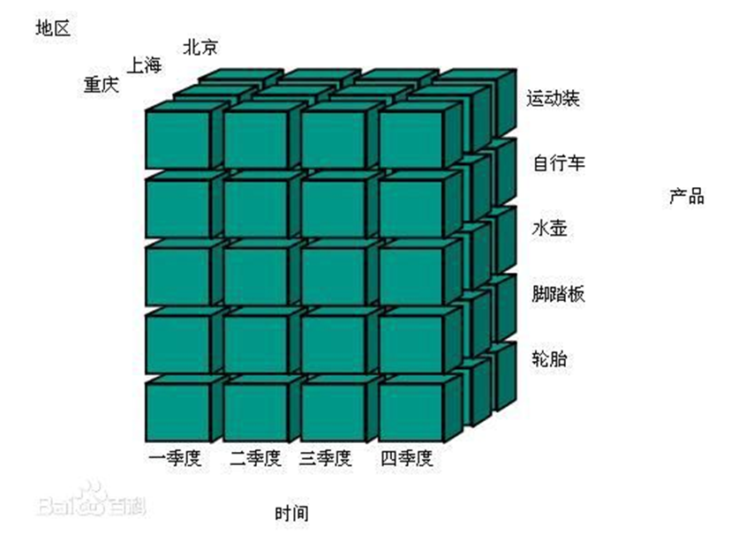
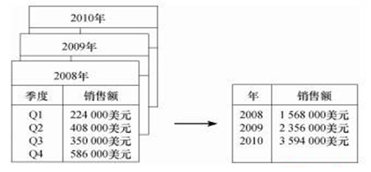
9.1 数据科学过程基础
设立研究目标
数据获取
数据预处理
探索性分析
数据建模
交流与展示
所谓数据立方体，就是一类多维矩阵，让用户从多个角度探索和分析数据集，通常是一次同时考虑三个维度。
数据立方体
某商场2008-2010年每季度的销售数据
数据规约 – 数据立方体聚集
数据预处理的主要任务

Slide 37
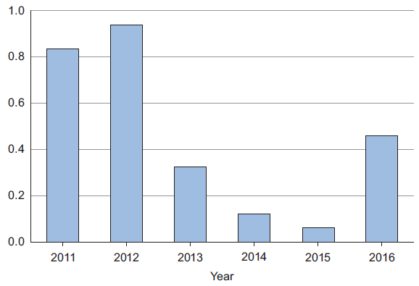
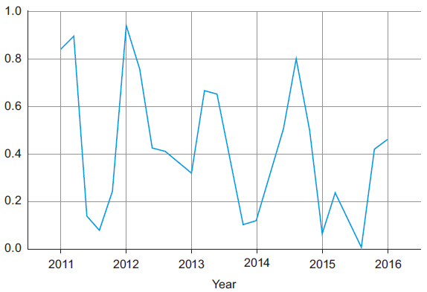
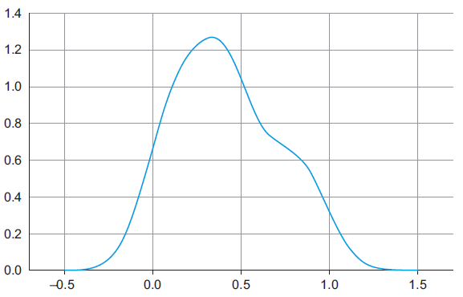
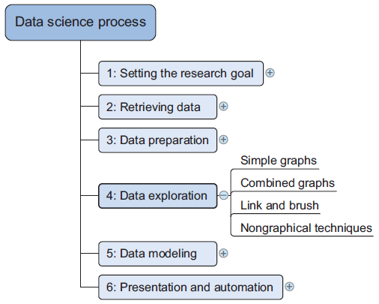
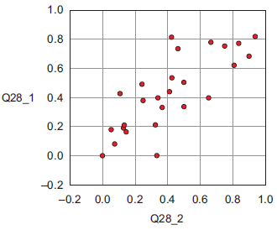
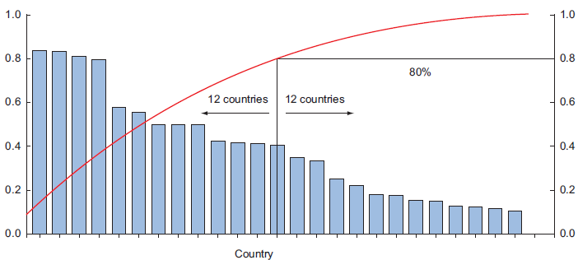
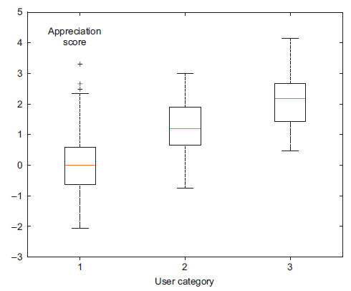
9.1 数据科学过程基础
设立研究目标
数据获取
数据预处理
探索性分析
数据建模
交流与展示
数据预处理的主要任务

Slide 38
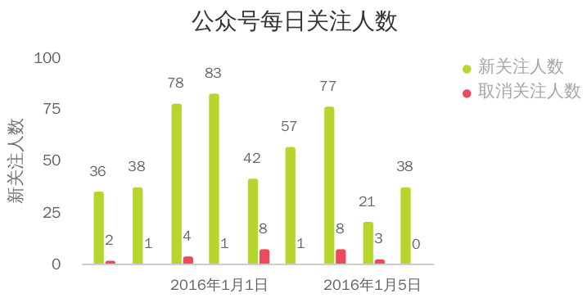
9.1 数据科学过程基础
设立研究目标
数据获取
数据预处理
探索性分析
数据建模
交流与展示
柱状图是一种以长方形的长度为变量的表达图形的统计报告图，它由一系列高度不等的纵向条纹表示数据分布的情况。
数据预处理的主要任务

Slide 39
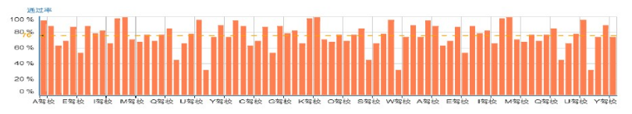
9.1 数据科学过程基础
设立研究目标
数据获取
数据预处理
探索性分析
数据建模
交流与展示
适用场景：适用场合是二维数据集（每个数据点包括两个值x和y），但只有一个维度需要比较，用于显示一段时间内的数据变化或显示各项之间的比较情况。
优点：利用人眼对高度差异的敏感性，将数据大小反应在柱子的高度上，可以很明显的对比数据的差异
缺点：柱状图的局限在于只适用中小规模的数据集
数据预处理的主要任务

Slide 40
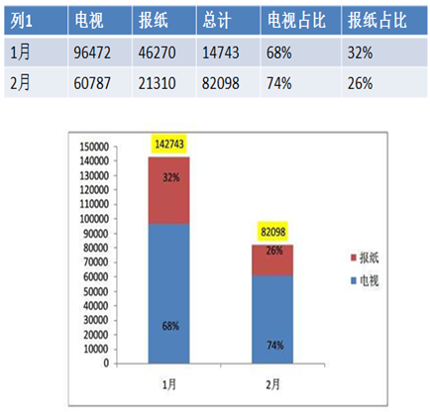
9.1 数据科学过程基础
设立研究目标
数据获取
数据预处理
探索性分析
数据建模
交流与展示
堆积柱状图不仅可以直观的看出每个系列的值，还能够反映出系列的总和，尤其是当需要看某一单位的综合以及各系列值的比重时，最适合。
数据预处理的主要任务

Slide 41
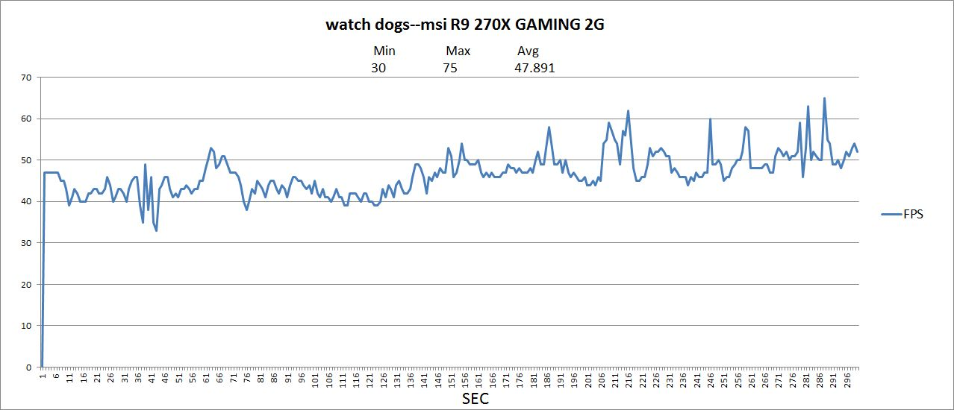
9.1 数据科学过程基础
设立研究目标
数据获取
数据预处理
探索性分析
数据建模
交流与展示
折线图将排列在工作表列或行中的数据进行绘制。折线图可以显示随时间而变化的连续数据，因此非常适用于显示在相等时间间隔下数据的趋势。
数据预处理的主要任务

Slide 42
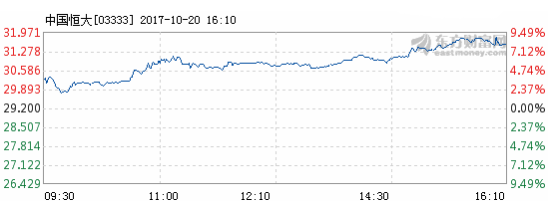
9.1 数据科学过程基础
设立研究目标
数据获取
数据预处理
探索性分析
数据建模
交流与展示
适用场景：折线图将排列在工作表列或行中的数据进行绘制，适用二维的较大数据集，特别是分析趋势比单个数据点更重要的分析过程。
纵轴为可量化的变量
一般用来分析某时间段内事物的变化趋势
一般来说，曲线图X轴为时间维度
数据预处理的主要任务

Slide 43
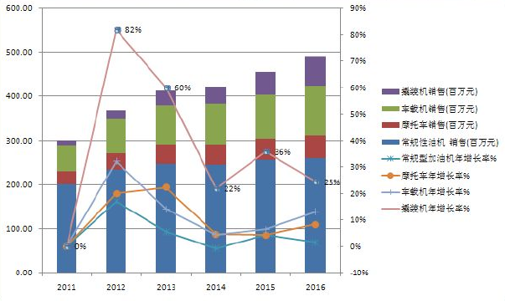
9.1 数据科学过程基础
设立研究目标
数据获取
数据预处理
探索性分析
数据建模
交流与展示
柱状图与折线图结合
数据预处理的主要任务

Slide 44
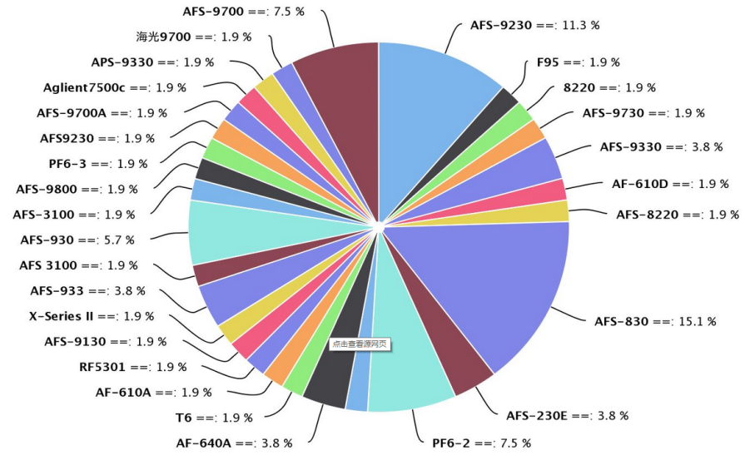
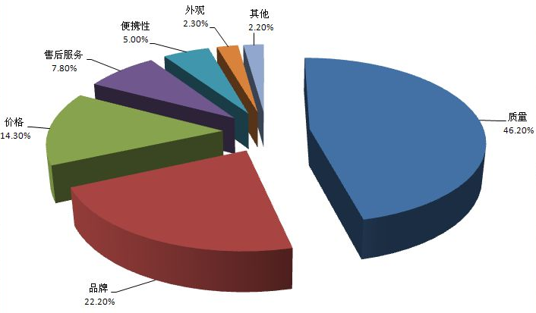
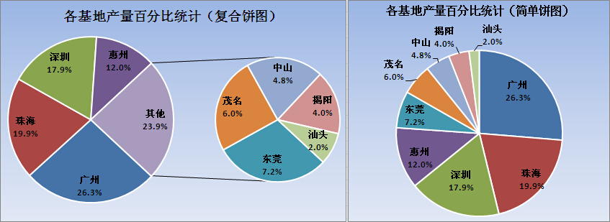
9.1 数据科学过程基础
设立研究目标
数据获取
数据预处理
探索性分析
数据建模
交流与展示
饼图以二维或三维格式显示每一数值相对于总数值的大小。
饼图是一种应该避免使用的图表，因为肉眼对面积的大小不敏感
一般情况下，使用柱状图代替饼图
当反映部分占总体比重时，应该用饼图
数据预处理的主要任务
分离饼图
复合饼图

Slide 45
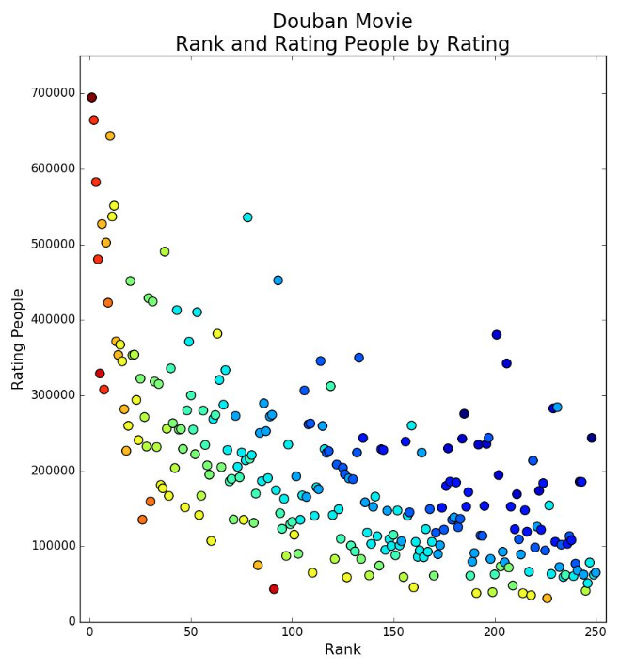
9.1 数据科学过程基础
设立研究目标
数据获取
数据预处理
探索性分析
数据建模
交流与展示
散点图适用于三维数据集，但是其中只有两个维度需要比较。为了识别第三个维度，可以为每个点加上文字标识或不同的颜色。
适用场景：散点图适用于三维数据集，但是其中只有两个维度需要比较；
一般情况下，为了识别第三个维度，可以为每个点加上文字标示，或者不同的颜色；
散点图可以分析坐标点的分布情况，判断两个变量之间的关联或分布趋势。
数据预处理的主要任务

Slide 46
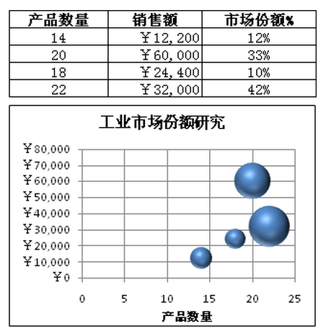
9.1 数据科学过程基础
设立研究目标
数据获取
数据预处理
探索性分析
数据建模
交流与展示
气泡图是散点图的变体，在气泡图中，三个维度都是可变化的量；
气泡图将散点图的数据点变为气泡，通过气泡的面积大小反应第三维度变量值，面积越大表示强度越大（因为用户不善于判断面积大小，所以气泡图只适用于不要求精确判断第三维的场合）；
如果数据有三个维度，并且每个维度都包含一组数值，则可以使用气泡图来代替散点图。
数据预处理的主要任务

Slide 47
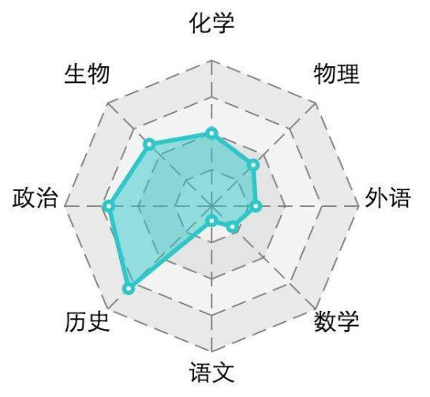
9.1 数据科学过程基础
设立研究目标
数据获取
数据预处理
探索性分析
数据建模
交流与展示
雷达图也称为蜘蛛图、星状图，是一种以二维形式展示多维数据的图形，雷达图从中心点出发辐射出多条坐标轴，数据在每一维度的数值都占用了一条坐标轴，并和相邻坐标轴上的数据点连接起来，形成一个不规则多边形。整个图形形似蜘蛛网，因此得名。
数据预处理的主要任务

Slide 48
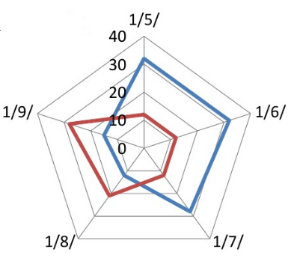
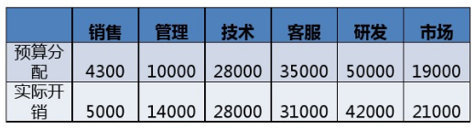
9.1 数据科学过程基础
设立研究目标
数据获取
数据预处理
探索性分析
数据建模
交流与展示
适用场景：雷达图适用于多维数据（一般四维以上），而且每个维度可以排序：
不同数值单位可以不同，但需要按照同样比例进行分布；
雷达图可以对两组变量进行多种项目的对比，常用于多想指标的全面分析，尤其适用于对多属性体系结构描述的对象作出全局性、整体性评价；
雷达图的重要特点是直观，从雷达图可以直观地看出评价对象的状况，因而可以直接用雷达图进行定性评价。
数据预处理的主要任务

Slide 49
9.1 数据科学过程基础
设立研究目标
数据获取
数据预处理
探索性分析
数据建模
交流与展示
图表 | 维度 | 注意
柱状图 | 二维 | 只能比较其中一维
折线图 | 二维 | 适用于较大的数据集
饼图 | 二维 | 只适用反映部分与整体的关系
散点图 | 二维或三维 | 有两个维度需要比较
气泡图 | 三维或四维 | 其中只有两个维度能精准辨识
雷达图 | 四维以上 | 需要添加文字说明
数据预处理的主要任务

Slide 50
9.1 数据科学过程基础
设立研究目标
数据获取
数据预处理
探索性分析
数据建模
交流与展示
几种常见的数据建模技术：
统计模型
机器学习模型
数据挖掘模型
模型是一个迭代的过程，建立模型的方式取决于使用经典统计学还是流行的机器学习等技术，无论哪种方式，大多数模型构建包括以下步骤：
选择模型技术和变量
执行模型
诊断和模型比较
数据预处理的主要任务

Slide 51
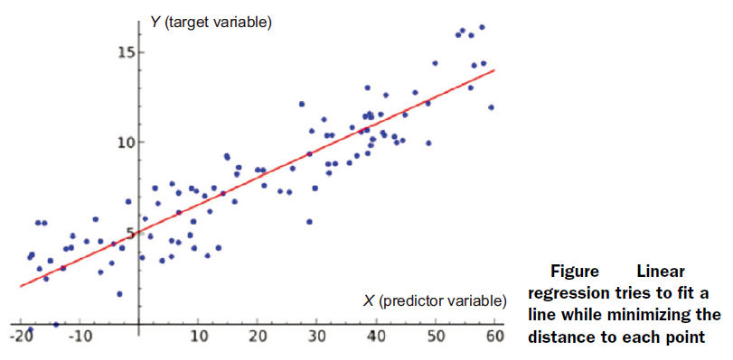
9.1 数据科学过程基础
设立研究目标
数据获取
数据预处理
探索性分析
数据建模
交流与展示
利用线性回归拟合一条直线，同时最小化到每个点的距离
数据预处理的主要任务
实例1：一个线性回归模型

Slide 52
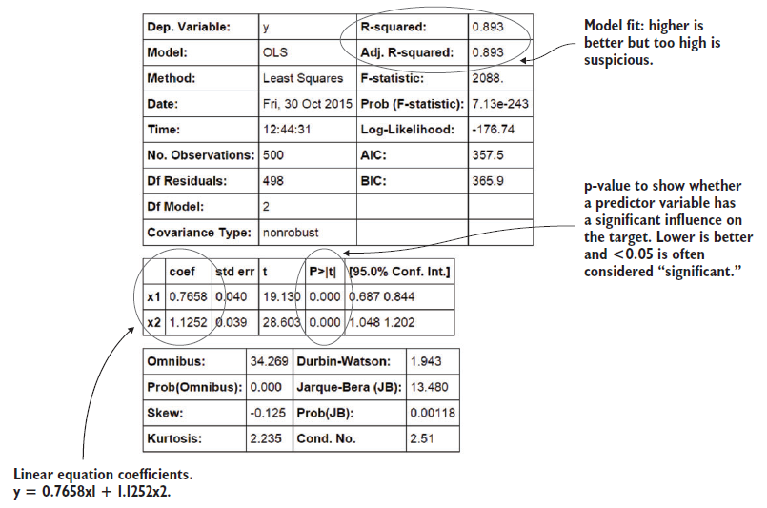
9.1 数据科学过程基础
设立研究目标
数据获取
数据预处理
探索性分析
数据建模
交流与展示
线性回归模型的信息输出
模型拟合：越高越好，但又要防止过拟合
P值表示预测变量对目标变量的影响。值越低越好，通常<0.05即被认为是“显著的”
数据预处理的主要任务
实例1：一个线性回归模型

Slide 53
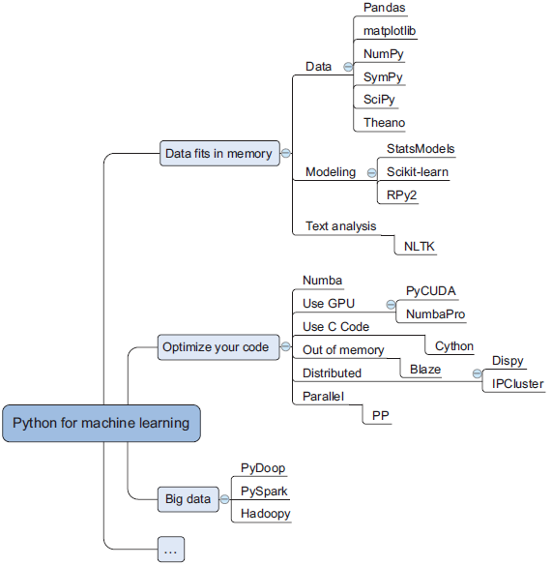
9.1 数据科学过程基础
设立研究目标
数据获取
数据预处理
探索性分析
数据建模
交流与展示
The modeling process
Feature engineering and model selection
Training the model
Model validation and selection
Applying the trained model to unseen data
数据预处理的主要任务
实例2：机器学习建模

Slide 54
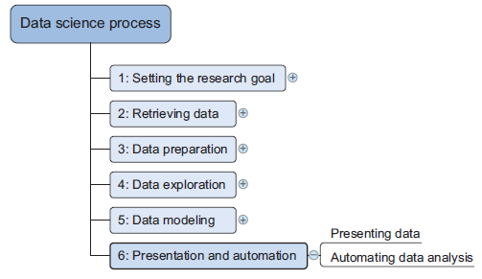
9.1 数据科学过程基础
设立研究目标
数据获取
数据预处理
探索性分析
数据建模
交流与展示
Presenting your results to the stakeholders and industrializing your analysis process for repetitive reuse and integration with other tools.
数据预处理的主要任务

Slide 55
第 9 章 数据科学过程
1
数据科学过程基础
- 设定研究目标
- 数据获取
- 数据预处理
- 探索性分析
- 数据建模
- 交流与展示
2
数据科学工作流

Slide 56
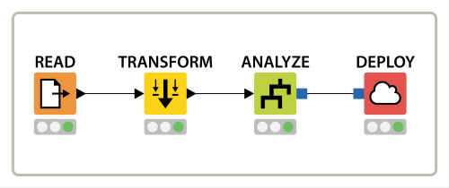
9.2 数据科学工作流
Philip Guo (UC San Diego): there are four main phases in a modern data science workflow:
preparation of the data,
alternating between running the analysis
reflection to interpret the outputs,
dissemination of results in the form of written reports and/or executable code.
数据科学工作流是某一具体数据科学过程的落地实现。
什么是数据科学工作流

Slide 57
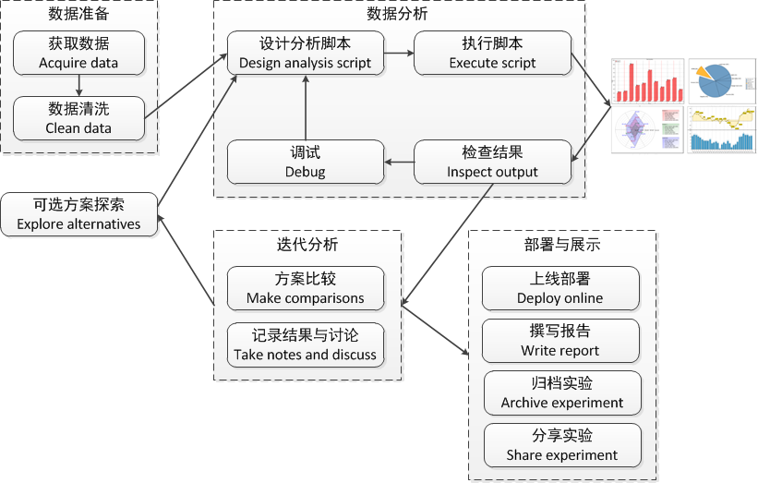
9.2 数据科学工作流
什么是数据科学工作流
Philip Guo, Data Science Workflow: Overview and Challenges, BLOG@CACM, 2013.

Slide 58
9.2 数据科学工作流
编程角度：
Python data science workflow
R、Java、SPSS、SAS、……
框架角度：
Oozie Workflow: a server based Workflow Engine specialized in running workflow jobs with actions that run Hadoop Map/Reduce and Pig jobs.
Kafka Workflow
工具角度：
Rapidminer
KNIME
数据科学工作流的实现方式

Slide 59
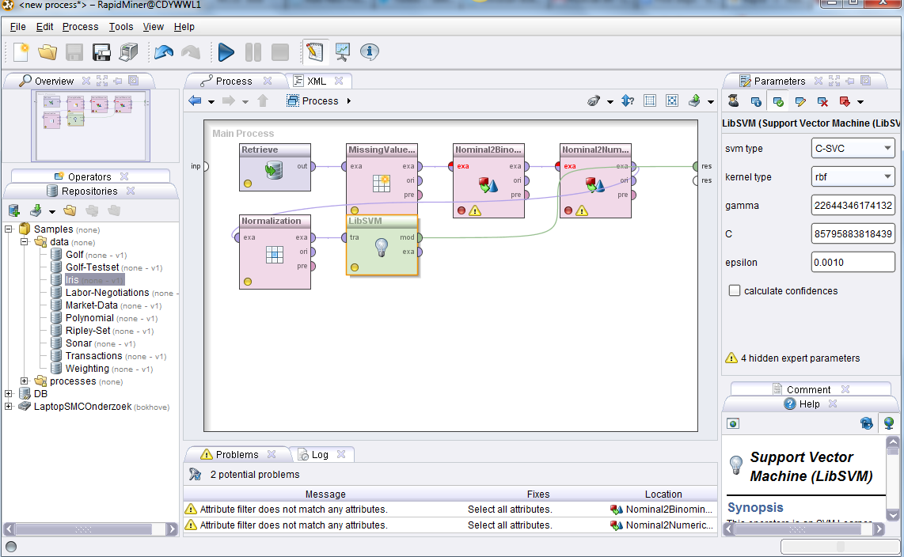
9.2 数据科学工作流
Rapidminer https://rapidminer.com
数据科学工作流的实现方式

Slide 60
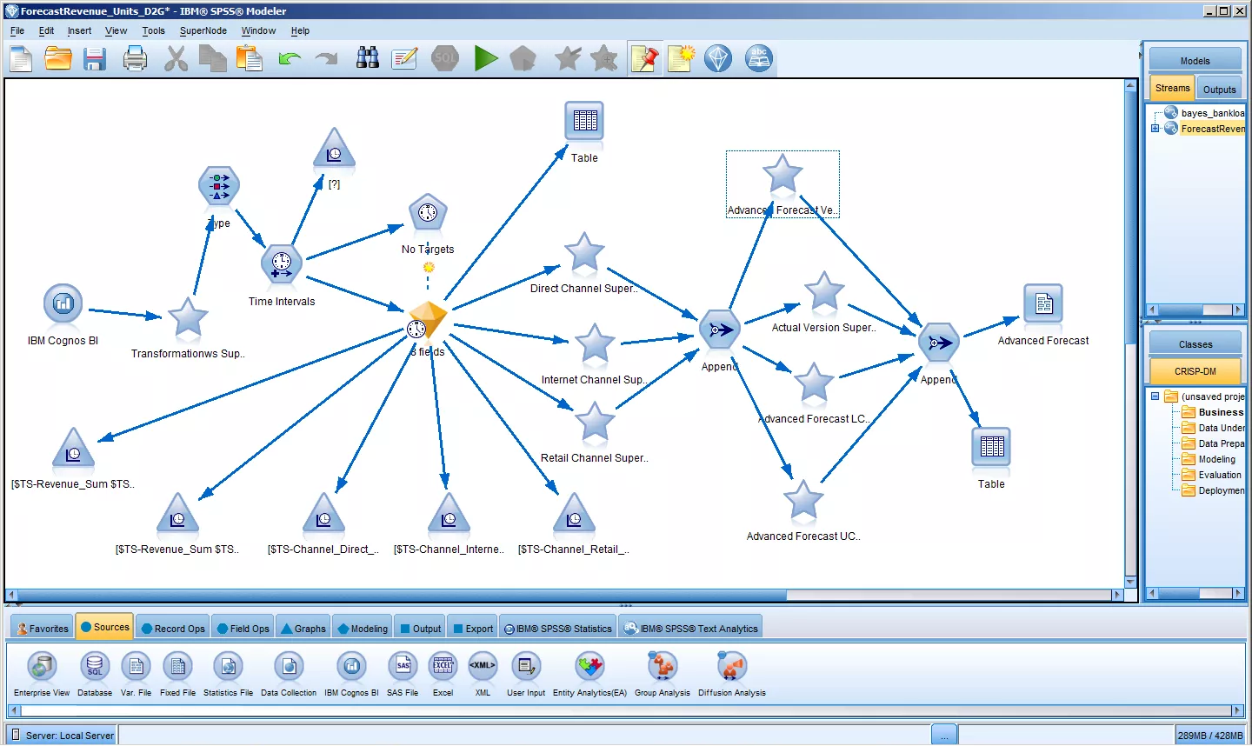
9.2 数据科学工作流
SPSS Modeler
数据科学工作流的实现方式

Slide 61
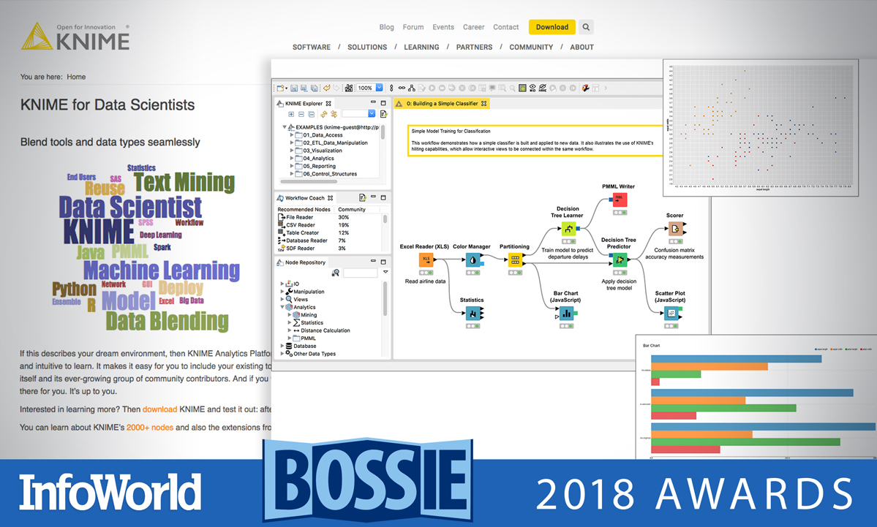
9.2 数据科学工作流
KNIME Analytics Platform
数据科学工作流的实现方式

Slide 62
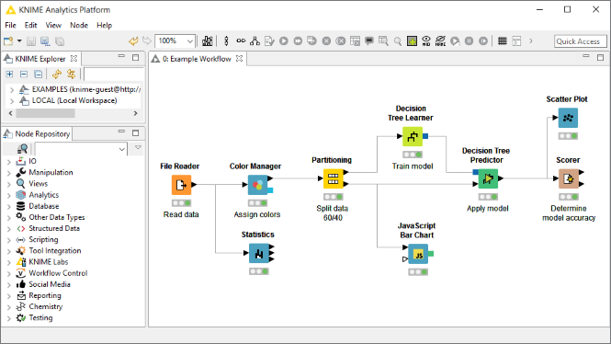
9.2 数据科学工作流
KNIME Analytics Platform
数据科学工作流的实现方式

Slide 63
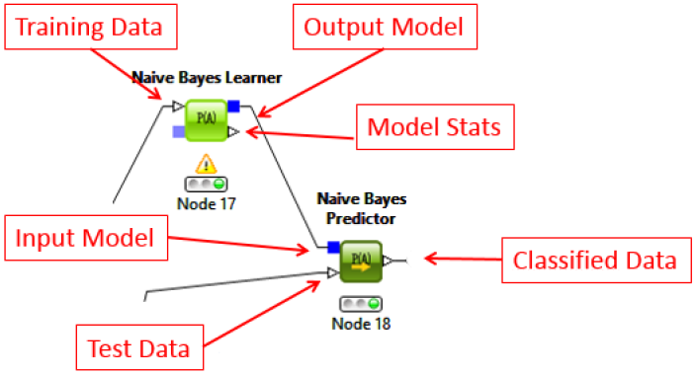
9.2 数据科学工作流
KNIME Analytics Platform
数据科学工作流的实现方式

Slide 64
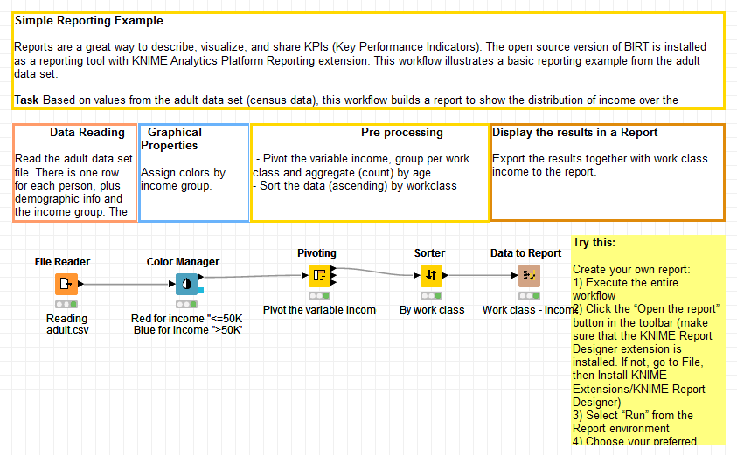
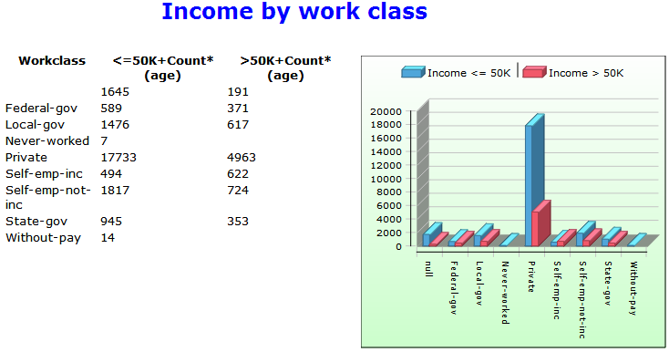
9.2 数据科学工作流
KNIME Analytics Platform
数据科学工作流的实现方式

Slide 65
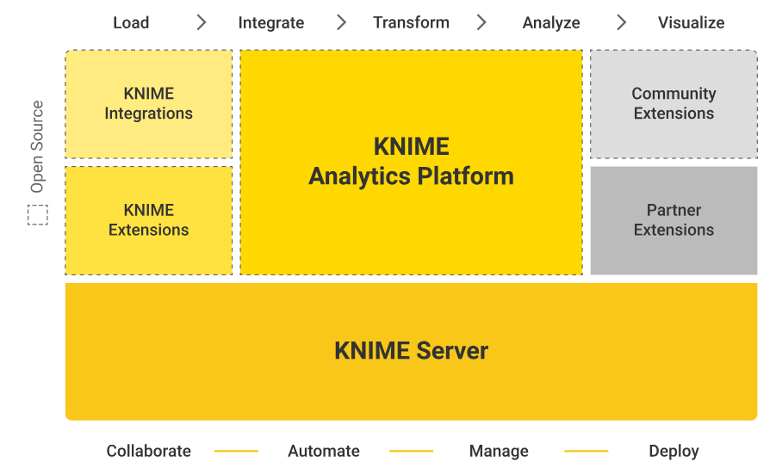
9.2 数据科学工作流
KNIME Software Ecosystem
数据科学工作流的实现方式

Slide 66
第 9 章 数据科学过程
1
数据科学过程基础
- 设定研究目标
- 数据获取
- 数据预处理
- 探索性分析
- 数据建模
- 交流与展示
2
数据科学工作流

